Slide 1
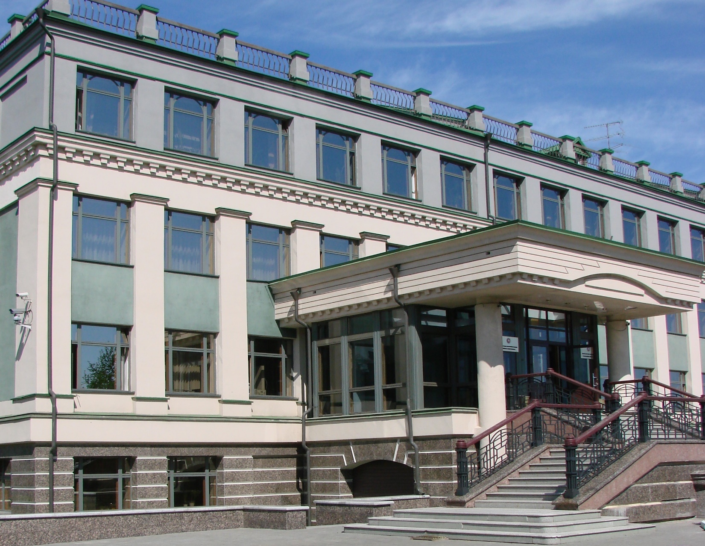
БЮДЖЕТ ДЛЯ ГРАЖДАН
ПРОЕКТ
закона Республики Татарстан "О бюджете Республики Татарстан на 2023 год и на плановый период 2024 и 2025 годов"
- Справочник -

Slide 2
Основные понятия
Бюджет - форма образования и расходования денежных средств, предназначенных для финансового обеспечения задач и функций государства и местного самоуправления
Федеральный бюджет и свод консолидированных бюджетов субъектов Российской Федерации (без учета межбюджетных трансфертов между этими бюджетами) образуют консолидированный бюджет Российской Федерации
Бюджет субъекта Российской Федерации и свод бюджетов муниципальных образований, входящих в состав субъекта Российской Федерации (без учета межбюджетных трансфертов между этими бюджетами), образуют консолидированный бюджет субъекта Российской Федерации
Бюджет муниципального района (районный бюджет) и свод бюджетов городских и сельских поселений, входящих в состав муниципального района (без учета межбюджетных трансфертов между этими бюджетами), образуют консолидированный бюджет муниципального района

Slide 3
Бюджетный процесс - регламентируемая законодательством Российской Федерации деятельность органов государственной власти, органов местного самоуправления и иных участников бюджетного процесса по составлению и рассмотрению проектов бюджетов, утверждению и исполнению бюджетов, контролю за их исполнением, осуществлению бюджетного учета, составлению, внешней проверке, рассмотрению и утверждению бюджетной отчетности
(статья 6 Бюджетного кодекса РФ)

Slide 4
Бюджетная система Российской Федерации - основанная на экономических отношениях и государственном устройстве Российской Федерации, регулируемая законодательством Российской Федерации совокупность федерального бюджета, бюджетов субъектов Российской Федерации, местных бюджетов и бюджетов государственных внебюджетных фондов
(статья 6 Бюджетного кодекса РФ)

Slide 5
Административно-территориальное деление
Расположение: в центре Российской Федерации, на Восточно-европейской равнине, в месте слияния рек Волги и Камы.
Площадь: 67 836,2 кв.км.
Население: 3 885,4 тысяч человек
Столица: г. Казань (797 км. от Москвы, 1 млн. 232 тыс. человек).
2 Городских округа
43 Муниципальных района
911 Поселений

Slide 6
Прогноз социально-экономического развития Республики Татарстан на 2023 год и на плановый период 2024 и 2025 годов
Показатели | 2023 прогноз | 2024 прогноз | 2025 прогноз
I. Макроэкономические показатели
1. Валовой региональный продукт (в основных ценах), млн. рублей | 3 869 637,4 | 4 150 300,4 | 4 416 382,6
в сопоставимых ценах, в % к предыдущему году | 100,8 | 103,2 | 102,7
2. Индекс потребительских цен, в % к декабрю предыдущего года | 106,1 | 104,0 | 104,0
3. Объем отгруженной продукции (работ, услуг), млн. рублей | 4 559 921,9 | 4 905 783,2 | 5 188 030,6
Индекс промышленного производства, в % к предыдущему году | 100,7 | 103,5 | 102,4
4. Объем продукции сельского хозяйства, млн. рублей | 278 170,2 | 283 361,5 | 288 654,1
в сопоставимых ценах, в % к предыдущему году | 101,8 | 101,8 | 101,8
5. Объем инвестиций (в основной капитал) по территории за счет всех источников финансирования, млн. рублей | 782 699,1 | 834 357,2 | 897 234,4
в сопоставимых ценах, в % к предыдущему году | 100,2 | 102,5 | 103,4
6. Объем работ, выполненных по виду деятельности «Строительство», млн. рублей | 495 207,4 | 521 453,4 | 547 029,6
в сопоставимых ценах, в % к предыдущему году | 100,0 | 100,0 | 100,1
7. Ввод в эксплуатацию жилых домов за счет всех источников финансирования, тыс. кв. м | 2 830,0 | 2 945,0 | 3 060,0
8. Прибыль, млн. рублей | 497 216,7 | 546 938,4 | 596 162,8
9. Оборот розничной торговли, млн. рублей | 1 278 781,0 | 1 389 779,2 | 1 503 179,6
в сопоставимых ценах, в % к предыдущему году | 102,4 | 104,0 | 103,8
10. Фонд заработной платы, млн. рублей | 794 592,9 | 852 872,8 | 914 487,5
11. Реальная заработная плата, в % к предыдущему году2 | 102,0 | 102,8 | 102,6
12. Численность зарегистрированных безработных (на конец периода), тыс. человек | 16,0 | 14,5 | 12,0
13. Доля безработных в общей численности экономически активного населения, % | 0,80 | 0,60 | 0,60

Slide 7
Прогноз социально-экономического развития Республики Татарстан на 2023 год и на плановый период 2024 и 2025 годов (продолжение)
Показатели | 2023 прогноз | 2024 прогноз | 2025 прогноз
II. Промышленность
Производство важнейших видов промышленной продукции:
Электроэнергия, млрд. кВт. ч | 30,5 | 31,8 | 34,9
Нефть, млн. т | 34,5 | 35,3 | 35,2
Бензин автомобильный, тыс.т | 2 319,4 | 2 421,5 | 2 415,8
Топливо дизельное, тыс. т | 10 380,8 | 10 499,4 | 11 450,3
Мазут топочный, тыс. т | 108,0 | 108,0 | 108,0
Газ нефтяной попутный, млн. куб. м | 826,7 | 869,7 | 888,7
Удобрения минеральные или химические (в пересчете на 100% питательных веществ), тыс. т | 438,0 | 474,0 | 421,9
Каучуки синтетические, тыс. т | 744,0 | 764,0 | 763,0
Полиэтилен, тыс. т | 920,7 | 1 103,7 | 1 103,7
Полистирол, тыс.т | 312,4 | 321,7 | 315,0
Полипропилен, тыс.т | 268,5 | 277,2 | 270,9
Шины, покрышки и камеры резиновые новые, млн. шт | 11,7 | 12,9 | 14,5
Автомобили грузовые, тыс. шт. | 35,8 | 43,1 | 44,4
Тракторы, тыс. шт. | 2,0 | 2,1 | 2,2
Холодильники и морозильники бытовые, тыс. шт. | 951,2 | 1 023,9 | 1 126,7
Средства моющие, тыс. т | 218,4 | 222,1 | 226,8

Slide 8
Прогноз социально-экономического развития Республики Татарстан на 2023 год и на плановый период 2024 и 2025 годов (окончание)
Показатели | 2023 прогноз | 2024 прогноз | 2025 прогноз
III. Агропромышленный комплекс
1. Производство основных видов сельскохозяйственной продукции:
Зерно (в весе после доработки), тыс.т | 4 115,0 | 4 120,0 | 4 125,0
Картофель, тыс. т | 1 128,4 | 1 128,4 | 1 128,4
Сахарная свекла, тыс. т | 1 943,2 | 1 962,6 | 1 982,2
Овощи, тыс. т | 302,0 | 302,0 | 302,0
Мясо (скот и птица в живом весе), тыс. т | 550,5 | 556,0 | 561,6
Молоко, тыс. т | 1 999,8 | 2 019,8 | 2 039,9
Яйца, млн. шт. | 1 510,0 | 1 510,0 | 1 510,0
2. Производство продукции перерабатывающей промышленности АПК:
Мясо и субпродукты, тыс. т | 234,5 | 236,0 | 237,5
Масло сливочное и пасты масляные, тыс. т | 17,3 | 17,4 | 17,6
Молоко жидкое обработанное, включая молоко для детского питания, тыс. т | 376,5 | 391,5 | 407,2
Сахар белый свекловичный, тыс. т | 312,0 | 312,0 | 312,0
Масло подсолнечное нерафинированное и его фракции, тыс. т | 345,1 | 350,3 | 355,5
Крупа, тыс. т | 17,1 | 17,2 | 17,4
3. Производство алкогольной продукции:
Водка, тыс. дкл | 8 335,5 | 8 358,0 | 8 382,8
Ликеро-водочные изделия крепостью до 25%, тыс. дкл | 288,8 | 288,8 | 288,8
Ликеро-водочные изделия крепостью свыше 25%, тыс. дкл | 688,9 | 688,9 | 688,9
Коньяки, тыс. дкл | 150,2 | 150,2 | 150,2
Спирт этиловый ректификованный из пищевого сырья, тыс. дкл | 5 703,0 | 5 703,0 | 5 703,0
Пиво, кроме отходов пивоварения, тыс. дкл | 51 451,1 | 51 451,1 | 51 451,1
IV. Потребительский рынок
1. Оборот общественного питания, млн. рублей | 57 189,1 | 61 080,8 | 65 555,6
в сопоставимых ценах, в % к предыдущему году | 102,0 | 102,5 | 103,0
2. Объем платных услуг населению, млн. рублей | 349 738,0 | 376 821,7 | 399 732,5
в сопоставимых ценах, в % к предыдущему году | 103,0 | 103,6 | 102,0
¹ - оценка Министерства экономики Республики Татарстан
² - скорректированная на индекс потребительских цен

Slide 9
Основные направления бюджетной политики Республики Татарстан
на 2023 год и на плановый период 2024 и 2025 годов
- ориентирование на достижение национальных целей развития, установленных Указом Президента Российской Федерации от 21 июля 2020 года № 474 «О национальных целях развития Российской Федерации на период до 2030 года»;
- реализация региональных проектов в рамках национальных (федеральных) проектов с достижением установленных индикаторов оценки эффективности их реализации;
- ежегодное обеспечение достижения целевых показателей по заработной плате отдельных категорий работников бюджетной сферы, установленных Указом Президента Российской Федерации от 7 мая 2012 года № 597 «О мероприятиях по реализации государственной социальной политики»;
- обеспечение своевременного и в полном объеме увеличения заработной платы работникам бюджетной сферы в меру повышения минимального размера оплаты труда;
- обеспечение исполнения всех ранее принятых социальных обязательств республики;
- оказание социальной поддержки населению с низким уровнем доходов, семьям с детьми;
повышение адресности предоставления социальной помощи в части оказания государственной поддержки объективно нуждающимся гражданам;
- безусловное соблюдение подхода, в соответствии с которым не допускается принятие решений, приводящих к увеличению расходных обязательств при отсутствии объективной возможности обеспечения их финансирования;
продолжение осуществления мероприятий по обеспечению эффективности бюджетных расходов;
реализация подходов, направленных на поиск резервов в процессе формирования и исполнения расходной части бюджета;
максимально полное обеспечение расходов, которые были признаны необходимыми и целесообразными;
поддержание оптимального соотношения текущих расходов и расходов капитального характера;
поддержание готовности к оперативному проведению широкомасштабных мероприятий по оптимизации расходов с учетом неопределенности экономической ситуации;
формирование бюджета на основе государственных программ с учетом контроля эффективности их реализации;

Slide 10
Основные направления бюджетной политики Республики Татарстан
на 2022 год и на плановый период 2023 и 2024 годов (продолжение)
- обеспечение открытости и прозрачности бюджета, формирование «Бюджета для граждан», размещение необходимой информации на едином портале бюджетной системы;
- выстраивание процессов цифровой трансформации государственных и муниципальных финансов;
- принятие мер по созданию условий для максимальной сбалансированности местных бюджетов всех уровней с полным обеспечением расходных полномочий, прежде всего по первоочередным и социально значимым направлениям, доходными источниками; выявление резервов увеличения доходной базы местных бюджетов;
максимально полное обеспечение по итогам финансового года расходных потребностей за счет собственных (не заемных) источников поступления средств в бюджет;
- использование возможности получения средств федерального бюджета, предоставляемых в виде бюджетных кредитов, в частности кредитов на финансовое обеспечение реализации инфраструктурных проектов;
- продолжение практики отказа от привлечения средств на финансовом рынке путем осуществления облигационных займов и кредитов от кредитных организаций;
- осуществление контроля за объемом обязательств по предоставленным государственным гарантиям;
- выполнение обязательств, принятых перед Министерством финансов Российской Федерации в рамках реструктуризации задолженности Республики Татарстан по бюджетным кредитам из федерального бюджета;
- обеспечение своевременного и полного погашения и обслуживания долговых обязательств республики;
- использование возможностей, в соответствии с федеральными нормативными правовыми актами, по списанию задолженности республики по ранее реструктурированным федеральным бюджетным кредитам.
Реализация необходимых мероприятий в рамках обозначенных направлений бюджетной политики должна обеспечить решение задачи на предстоящий трехлетний период 2023 – 2025 годов по поддержанию сбалансированности и устойчивости бюджетной системы республики.

Slide 11
Основные характеристики бюджета Республики Татарстан на 2023 – 2025 годы
 |  |  | тыс.рублей
Наименование показателей | Прогноз на 2023 год | Прогноз на 2024 год | Прогноз на 2025 год
ВСЕГО ДОХОДОВ | 333 854 764,6 | 353 475 826,3 | 351 376 068,2
НАЛОГОВЫЕ и НЕНАЛОГОВЫЕ ДОХОДЫ | 281 880 608,7 | 302 579 678,0 | 323 946 401,1
в том числе:
НАЛОГОВЫЕ ДОХОДЫ | 275 807 602,6 | 296 481 546,4 | 317 848 527,3
Налог на прибыль организаций | 103 110 000,0 | 113 421 000,0 | 124 481 154,0
Налог на доходы физических лиц | 81 905 265,8 | 88 016 088,8 | 94 451 326,0
Акцизы | 36 564 200,0 | 37 477 100,0 | 38 891 400,0
Налоги на совокупный доход | 15 718 998,2 | 16 347 753,9 | 17 001 661,9
Налог на имущество организаций | 31 236 487,0 | 33 672 933,0 | 35 221 888,0
Транспортный налог | 6 624 800,0 | 6 871 400,0 | 7 125 600,0
Налог на добычу полезных ископаемых | 7 670,0 | 7 670,0 | 7 670,0
Прочие налоговые доходы | 640 181,6 | 667 600,7 | 667 827,4
НЕНАЛОГОВЫЕ ДОХОДЫ | 6 073 006,1 | 6 098 131,6 | 6 097 873,8
Безвозмездные поступления | 51 974 155,9 | 50 896 148,3 | 27 429 667,1

Slide 12
Основные характеристики бюджета Республики Татарстан на 2023 – 2025 годы (продолжение)
 |  |  | тыс.рублей
Наименование показателей | Прогноз на 2023 год | Прогноз на 2024 год | Прогноз на 2025 год
ВСЕГО РАСХОДОВ | 361 002 265,1 | 380 705 582,3 | 378 762 015,0
Общегосударственные вопросы | 36 002 617,8 | 37 695 245,3 | 39 978 521,5
Национальная оборона | 167 837,6 | 174 359,2 | 180 532,9
Национальная безопасность и правоохранительная деятельность | 1 668 481,6 | 1 679 242,4 | 1 718 749,3
Национальная экономика | 88 378 472,0 | 85 689 516,8 | 64 452 424,9
Жилищно-коммунальное хозяйство | 16 762 328,4 | 16 797 609,7 | 16 901 671,1
Охрана окружающей среды | 2 715 394,8 | 3 174 990,2 | 369 606,8
Образование | 78 442 313,1 | 84 358 315,0 | 88 011 454,0
Культура, кинематография | 10 548 545,7 | 11 319 486,1 | 12 424 099,1
Здравоохранение | 39 189 240,9 | 43 070 945,9 | 45 009 547,7
Социальная политика | 57 523 075,4 | 60 706 536,1 | 64 331 722,0
Физическая культура и спорт | 4 419 437,6 | 4 901 416,3 | 5 447 422,1
Средства массовой информации | 1 718 550,0 | 1 676 387,4 | 1 675 035,8
Обслуживание государственного (муниципального) долга | 529 478,2 | 527 413,1 | 496 788,7
Межбюджетные трансферты общего характера бюджетам бюджетной системы Российской Федерации | 22 936 492,0 | 19 034 118,8 | 16 664 439,1
Условно утвержденные расходы |  | 9 900 000,0 | 21 100 000,0

Slide 13
Дефицит бюджета Республики Татарстан
тыс. рублей
27 385 946,8

Slide 14
Финансовая поддержка местных бюджетов в 2023 году
тыс.рублей
Межбюджетные трансферты муниципальным образованиям, в том числе: | 82 434 285,6
Дотации, из них | 18 280 653,2
- Дотации на выравнивание бюджетной обеспеченности муниципальных районов (городских округов) | 761 667,6
- Дотация по дополнительному нормативу НДФЛ | 17 518 985,6
Субсидии | 24 171 696,6
Субвенции | 38 545 196,1
Иные межбюджетные трансферты | 1 436 739,7

Slide 15
Долговая нагрузка на бюджет Республики Татарстан
%

Slide 16
Государственный долг Республики Татарстан
млрд. рублей
96,6
105,6
104,6
102,8
93,6

